Slide 1
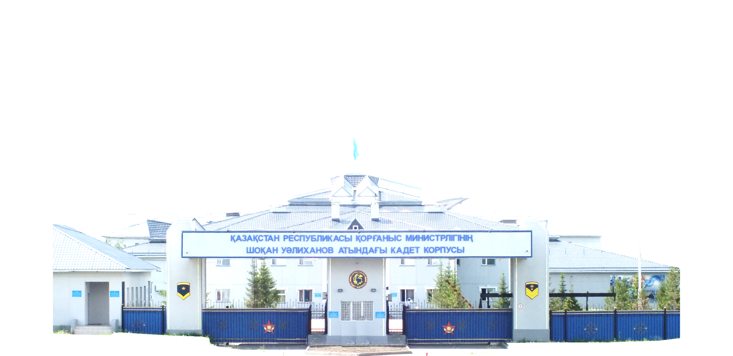

Қазақстан Республикасының
Қорғаныс министрлігі
Министерство обороны
Республики Казахстан
ҚАЗАҚСТАН РЕСПУБЛИКАСЫ ҚОРҒАНЫС МИНИСТРЛІГІ
Ш.УӘЛИХАНОВ АТЫНДАҒЫ ӘСКЕРИ КОЛЛЕДЖІ

Slide 2

Қазақстан Республикасы Қарулы Күштерінде кәсіпқой сержанттарды даярлау мақсатында 1996 жылғы 1 шілдеде Қазақстан Республикасының №3049 Жарлығымен Әскери колледжі (Кадет корпусы) құрылды
1

Slide 3
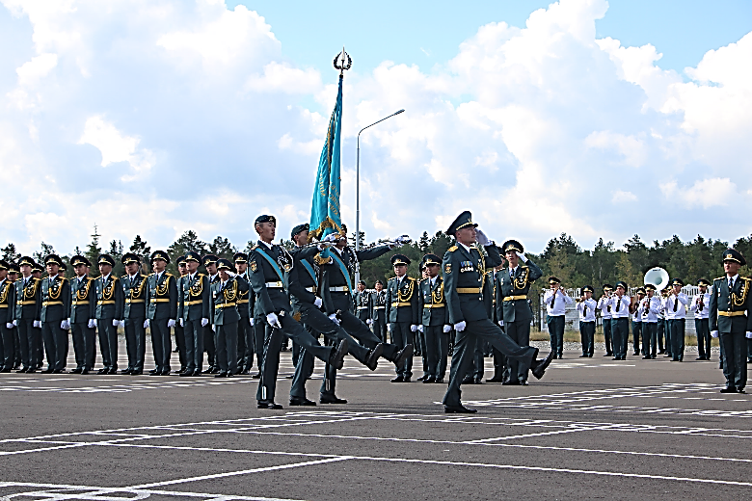
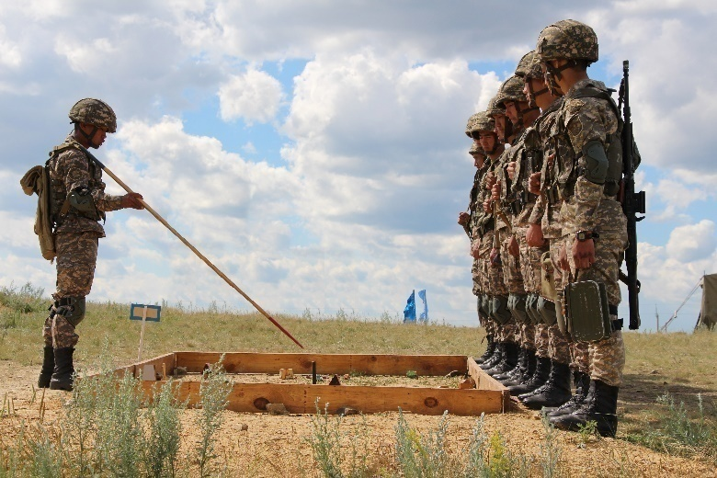
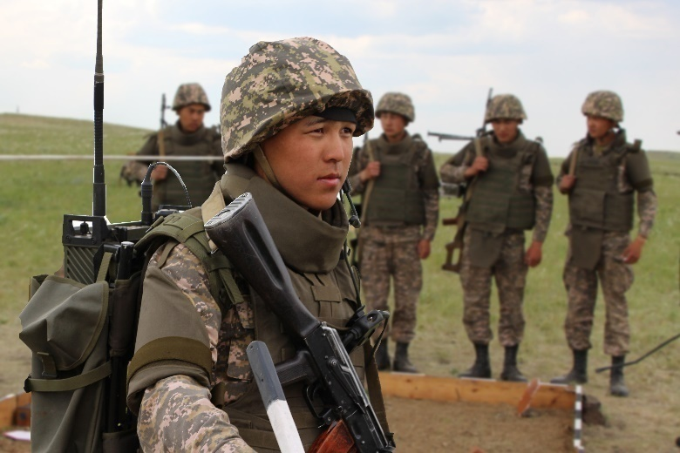
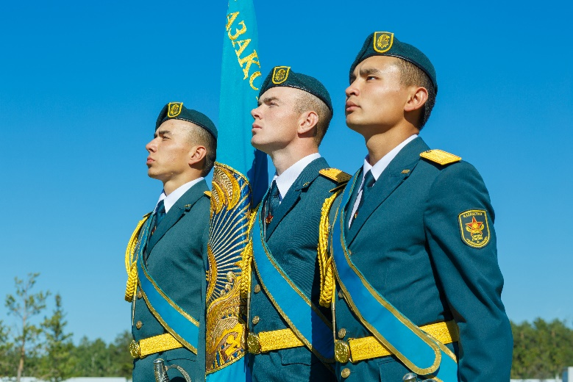
Қызметі мен функциясы
Әскери колледжінің міндеті кәсіпқой сержанттарды «әскери істе кіші бөлімнің менеджменті» мамандығы бойынша дайындап шығару
2

Slide 4
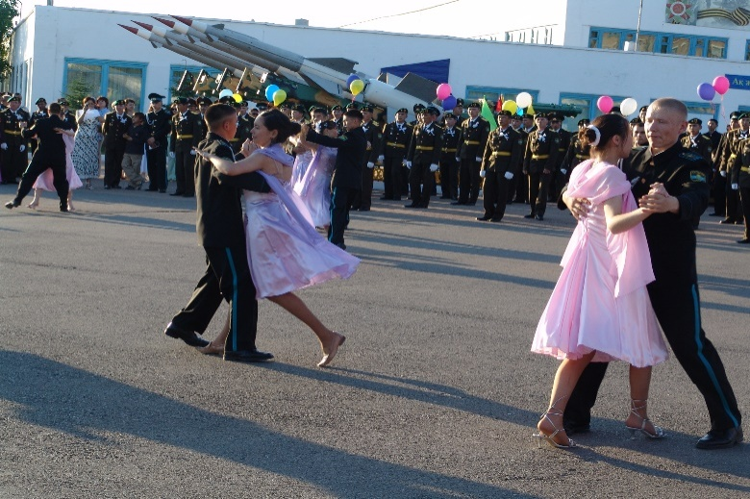
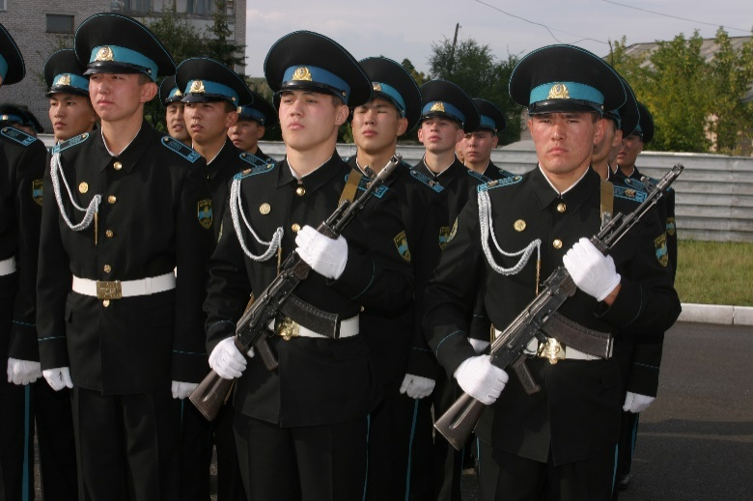
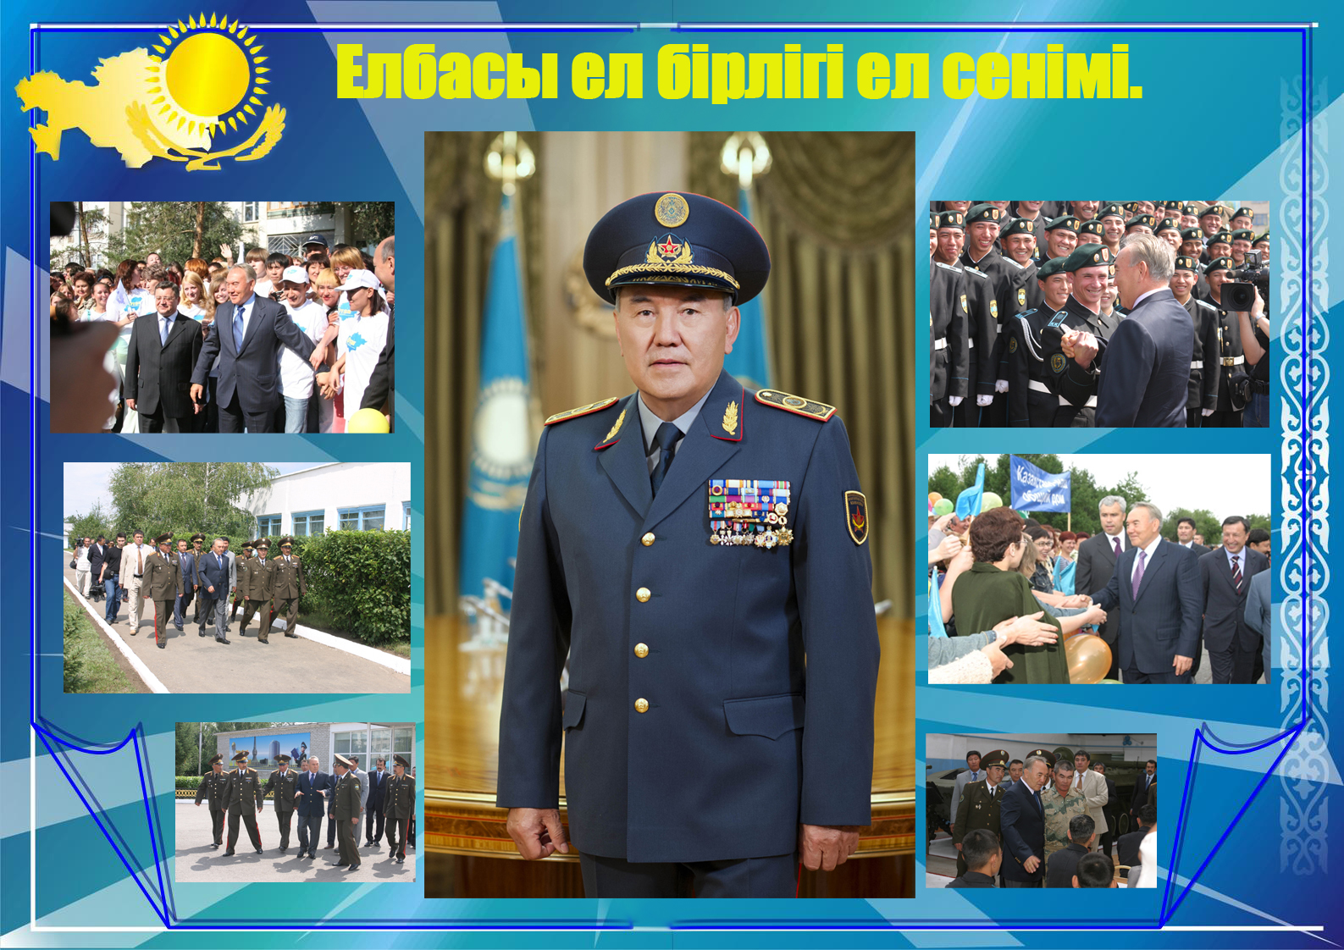
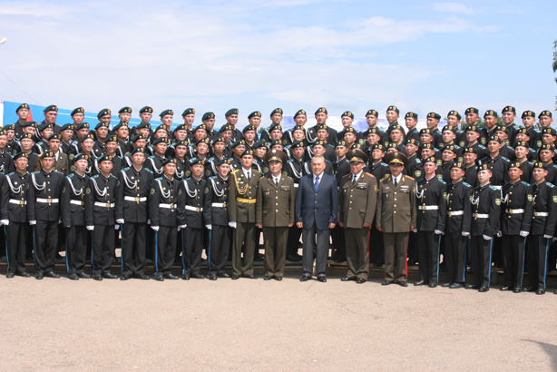
Жылы 2скери колледжінің қабырғасынан бірінші
4000 кәсіпқой-сержанттар түлеп шықты.
29 жыл ішінде Әскери колледжі 4000-нан аса сержант даярлап шығарды, қазіргі таңда олар бөлімше сержантынан ҚР ҚК Бас сержантына дейінгі лауазымдарда өз қызметтерін атқаруда
3

Slide 5
ҚР ҚМ Әскери колледжіне түсу үшін
іріктеу шарттары
Азаматтық жасөспірім–11 сыныптан кейін 17 ден 21 жас аралығында , 9 сыныптан кейін 15 жастан кем болмауы керек.
Келісімшарт бойынша әскери қызметшілер мен мерзімдік қызметтегі сарбаздар – 23 жастан аспаған.
Түсушілерге қойылатын талаптар
жеке психологиялық ерекшелігінің сапасын анықтау
дене дайындығының деңгейін анықтау
медициналық тексеру
- мектептегі 9 және11 сыныптың аттестаты 3.0 балдан кем болмауы
4

Slide 6
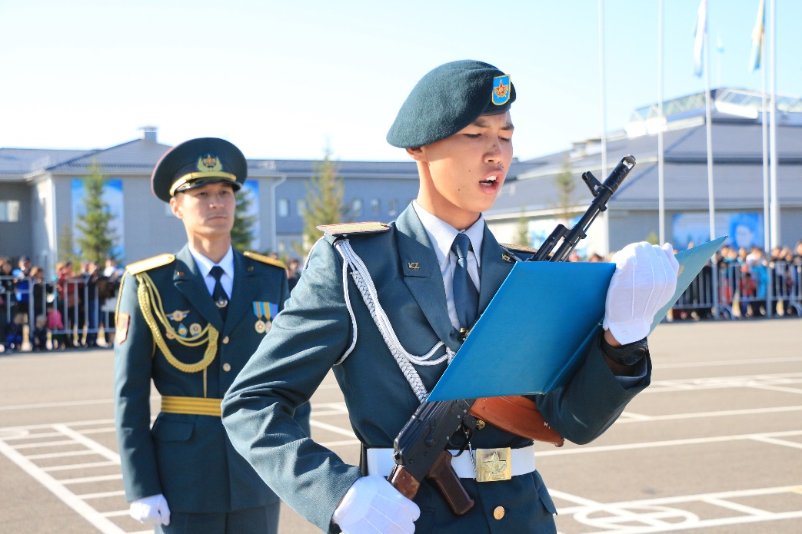
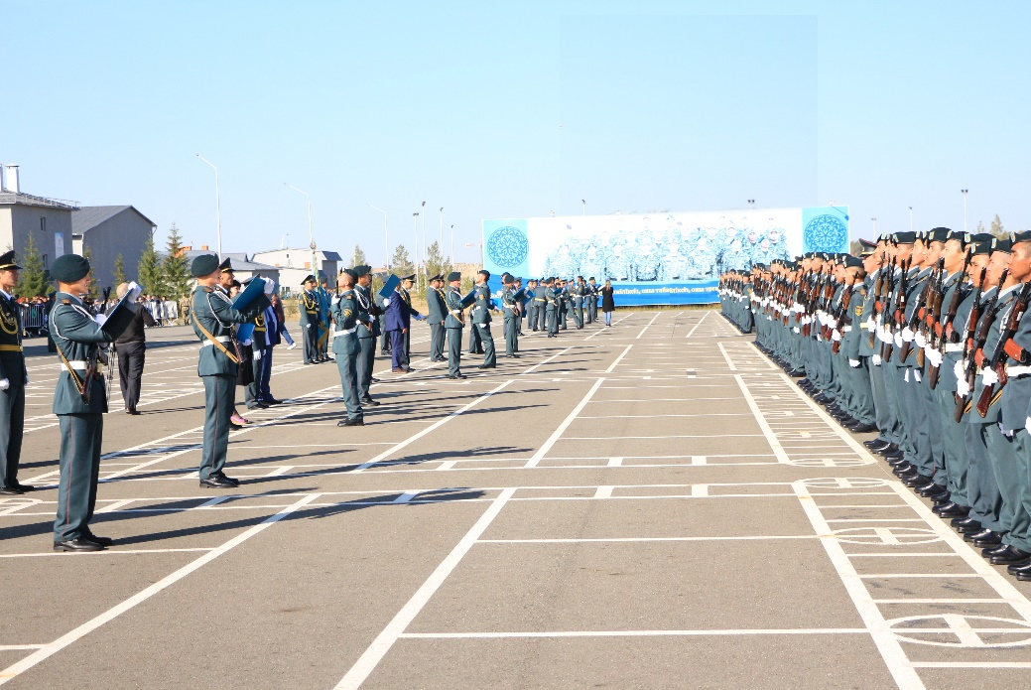
Әскери колледжінде «әскери істегі кіші бөлімнің
менеджменті» мамандығы бойынша оқыту бағдарламасы
11 сыныптан кейін 1 жыл 10 айға, 9 сыныптан кейін 2 жыл 10 айға есептелген
11 сыныптан кейін түскен кадеттер 1 курста әскери ант қабылдайды
1 курсты тәмәмдаған әр кадет мерзімі
10 жылға келісімшарт жасасады
5

Slide 7
Білім деңгейі: орта-арнайы
Гуманитарлық пәндер циклы
Әскери-кәсіптік пәндер циклы
Кәсіптік-техникалық пәндер циклы
ОҚЫТУ АЛТЫ ЦИКЛДА ӨТКІЗІЛЕДІ
Спорт және дене дайындығы циклы
Атыс және қару-жарақ циклы
Артиллерия және зымырандық әскерлер циклы
6

Slide 8
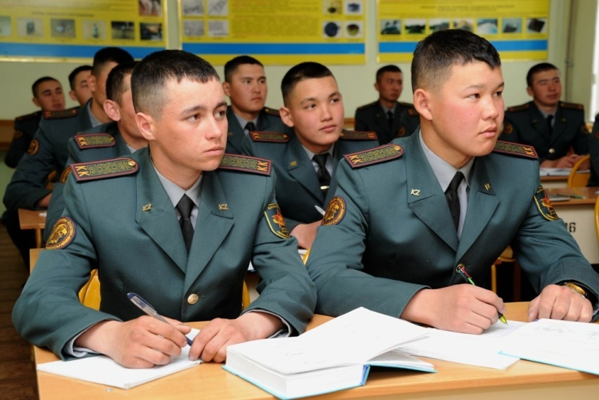
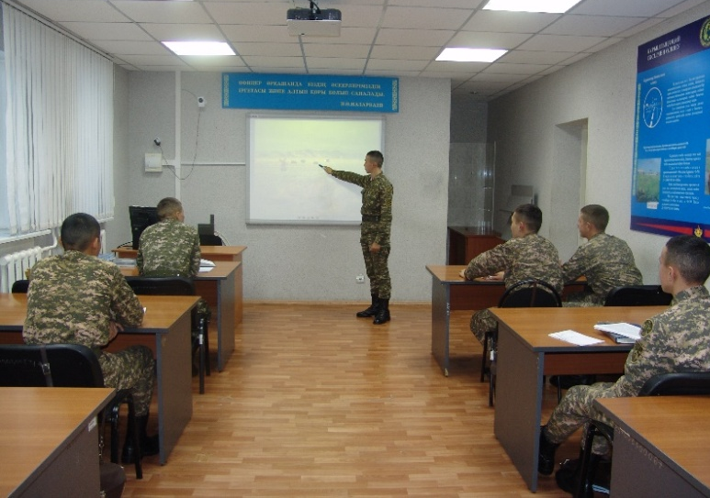
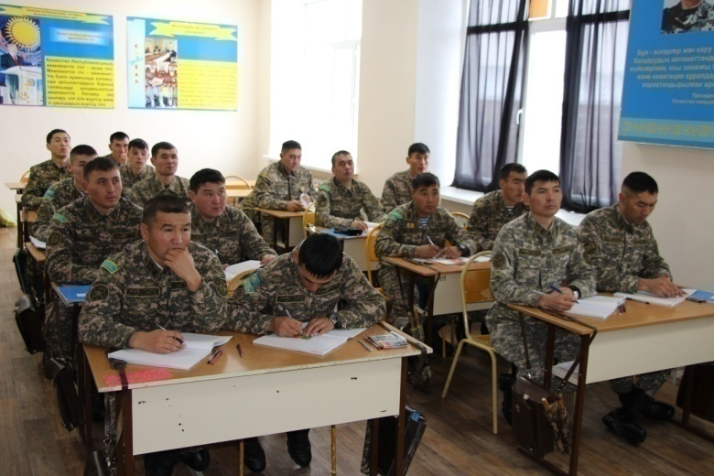
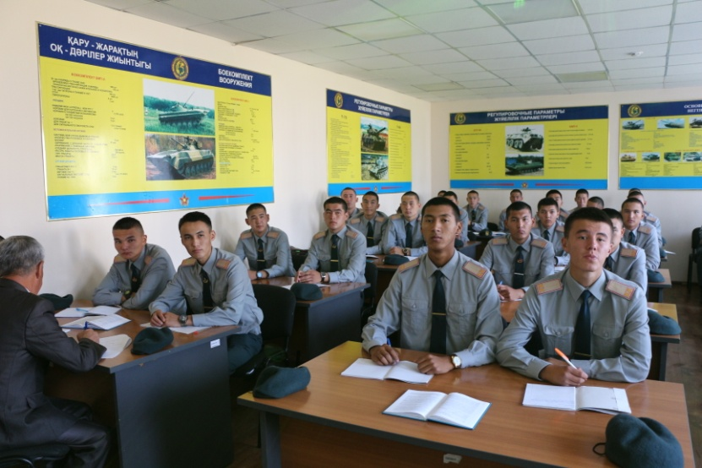
Гуманитарлық пәндер циклы өзіне гуманитарлық, әлеуметтік-экономикалық және жалпы-кәсіптік пәндер бойынша оқытуды қосады
7

Slide 9
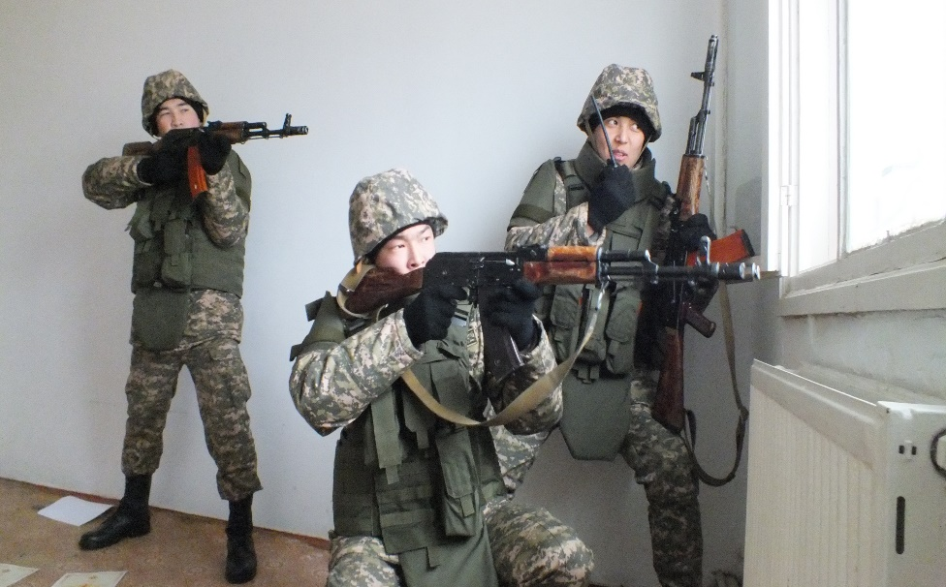
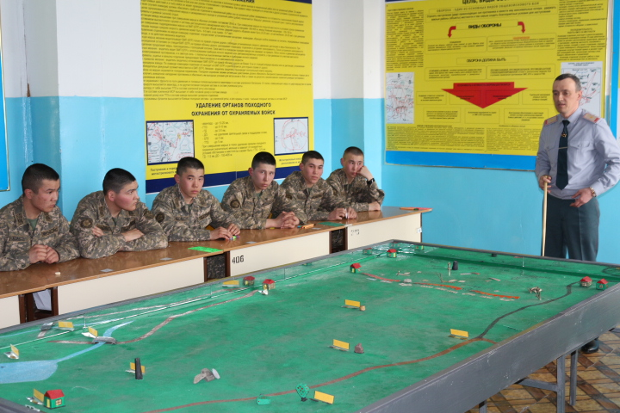
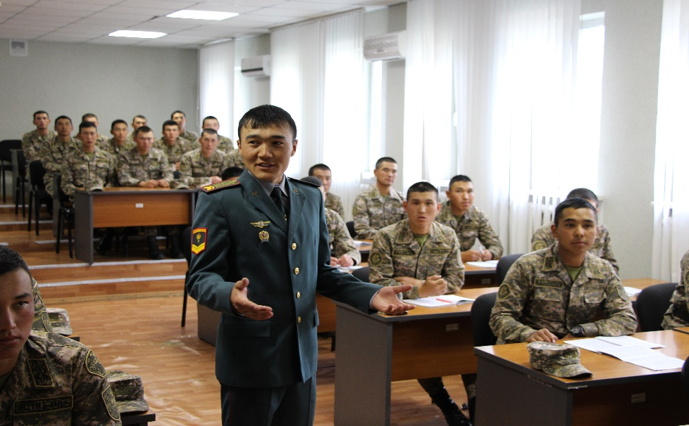
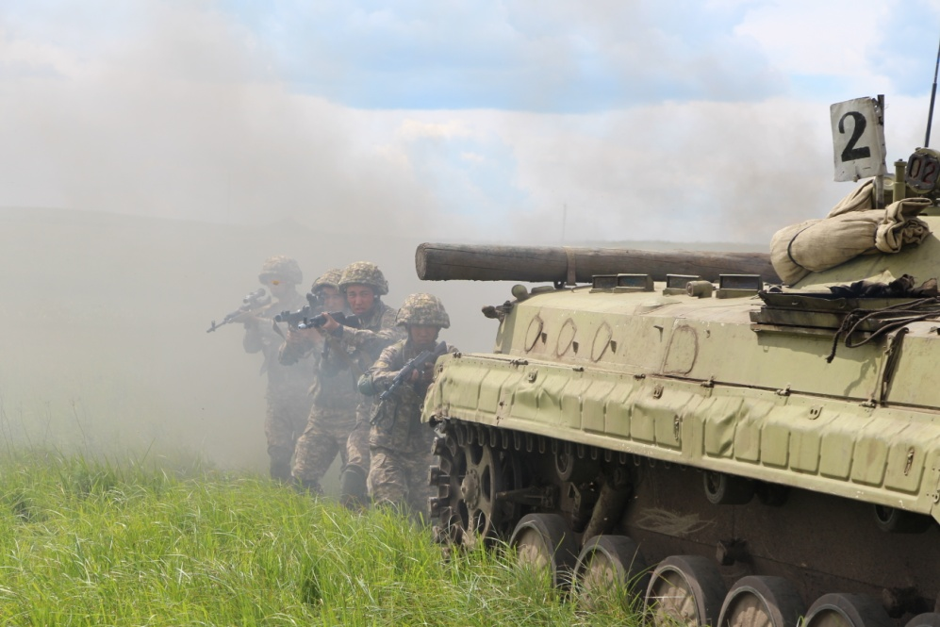
Әскери-кәсіптік пәндер циклы негізгі әскери пәндерді оқытуды қосады
8

Slide 10
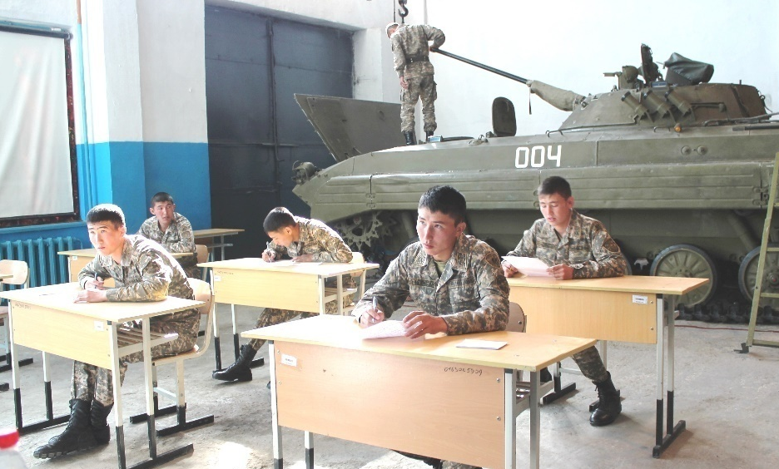
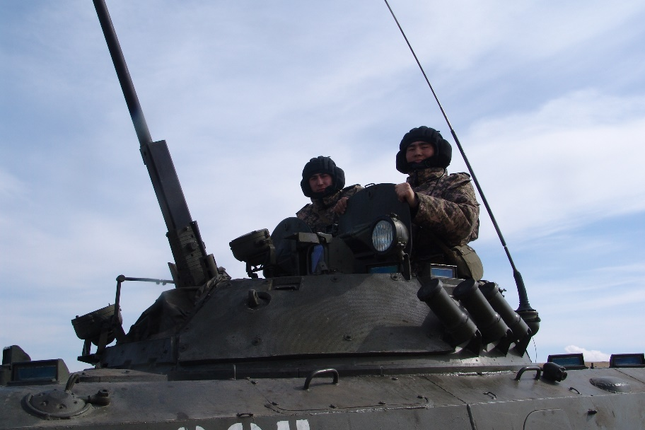
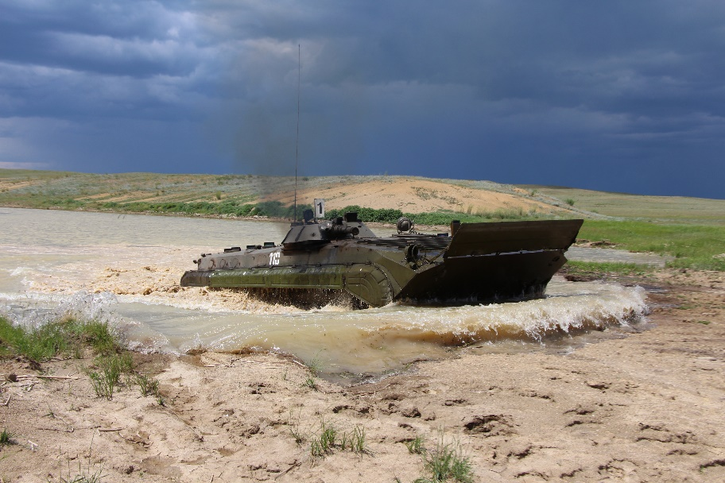
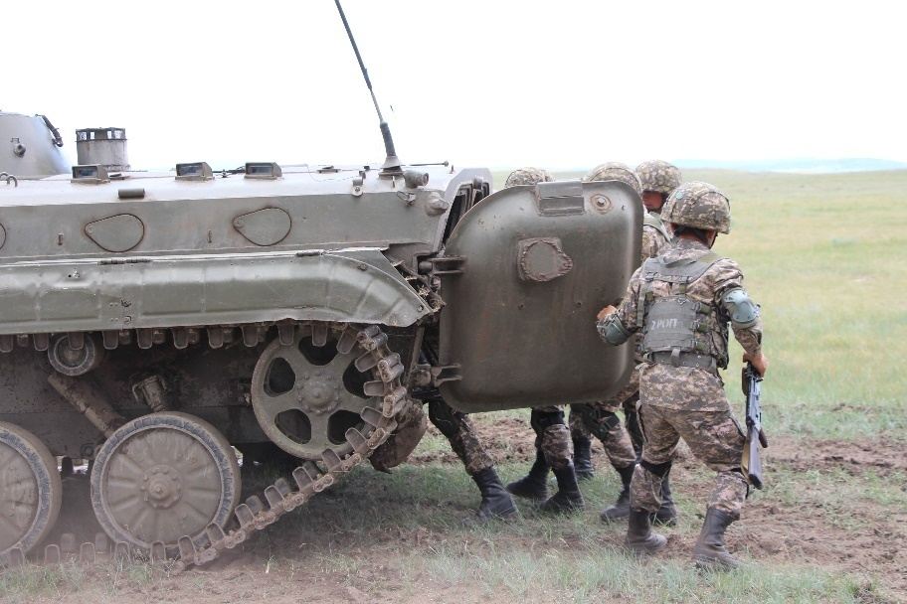
Кәсіптік-техникалық пәндер циклы негізгі техникалық пәндер бойынша оқытады
9

Slide 11
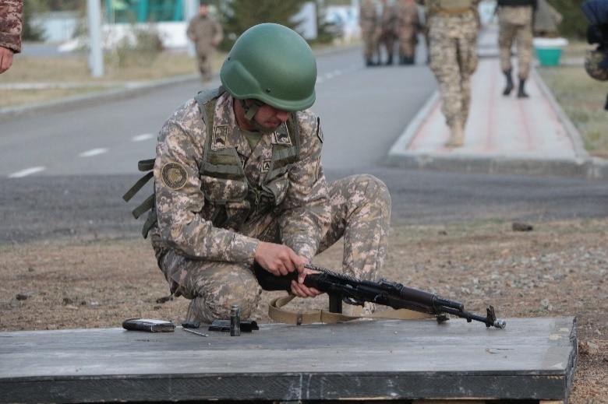
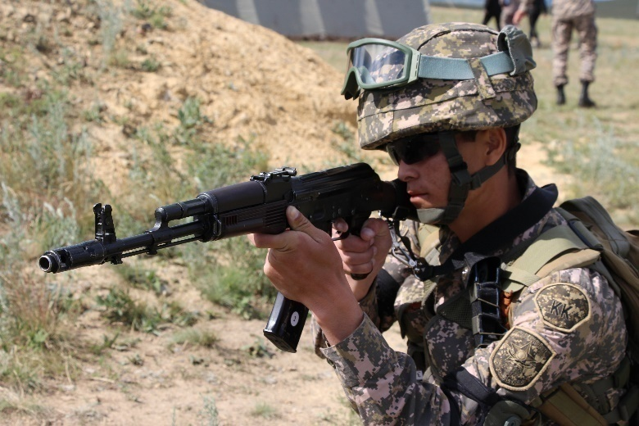
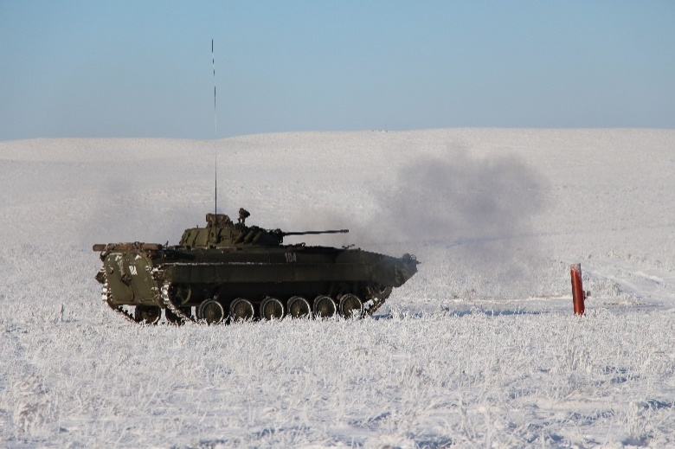
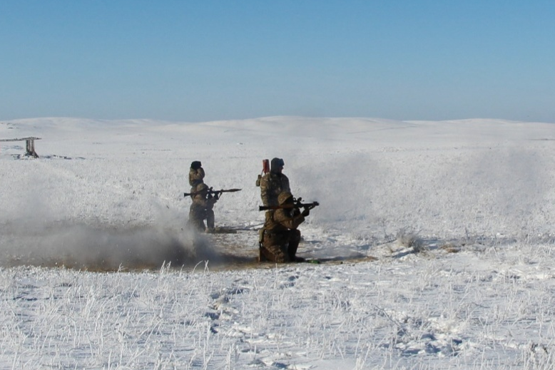
Атыс және қару-жарақ циклы штаттық қаруды қолданудың ережелерін үйретуге және сол қарудың жауынгерлік мүмкіндіктерін максималды түрде қолдануды үйретеді
10

Slide 12
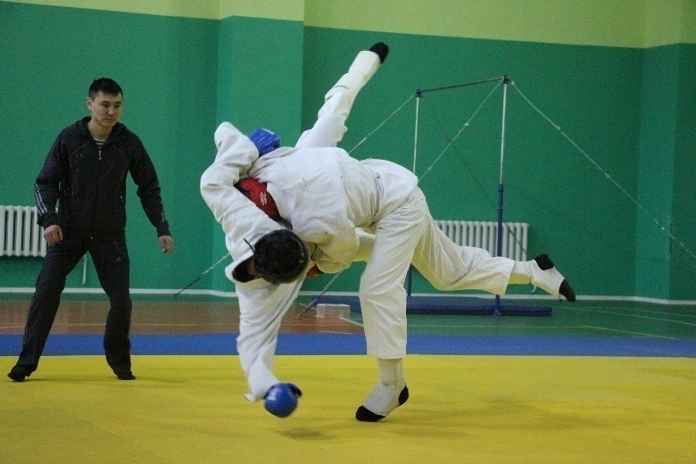
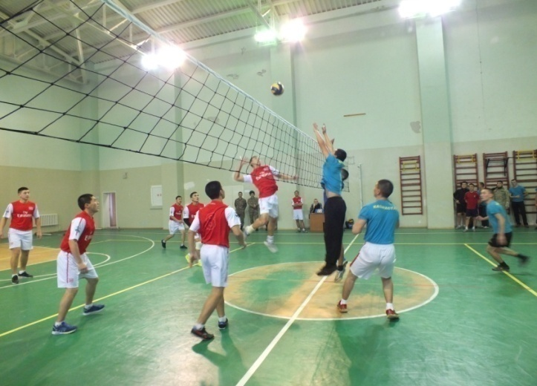
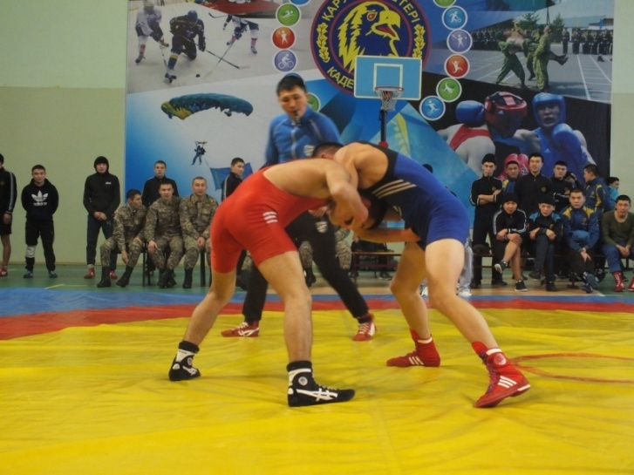
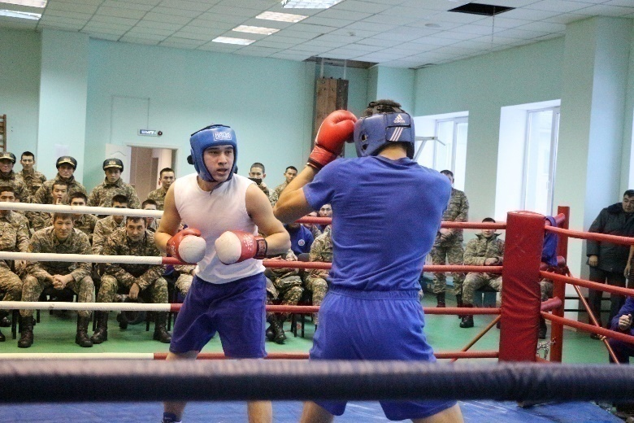
Спорт және дене дайындығы циклы әскери қызметшілердің дене дайындығының жоғары болуын қадағалайды
11

Slide 13
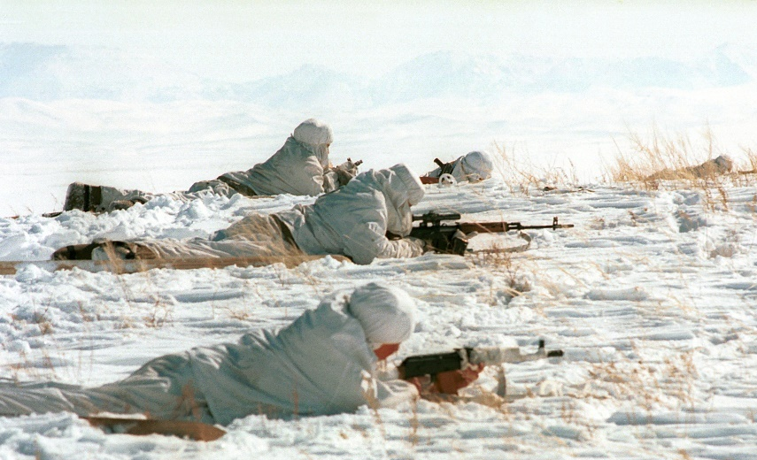
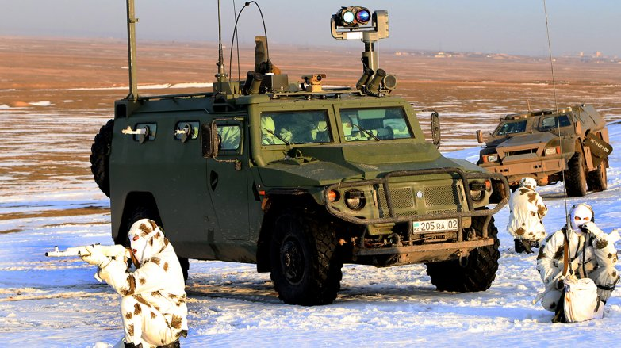
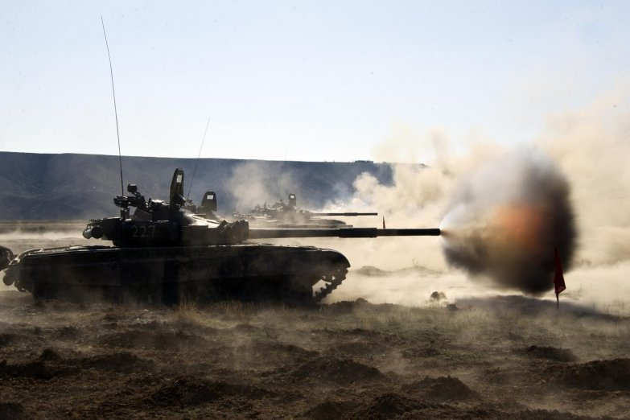
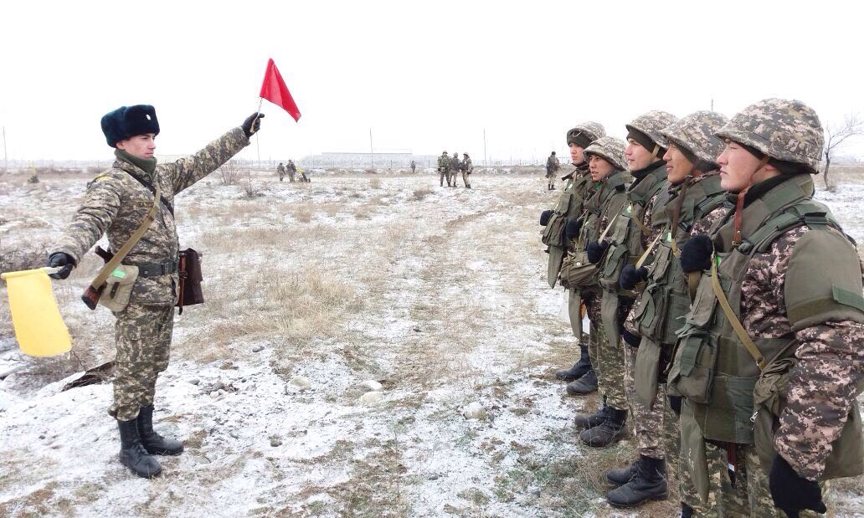
Практикалық тәжірибелерін жетілдіру мақсатында
2-ші және 3-ші курс кадеттері әскери бөлімдерге әскери тағлымдамаға жолданады
12

Slide 14
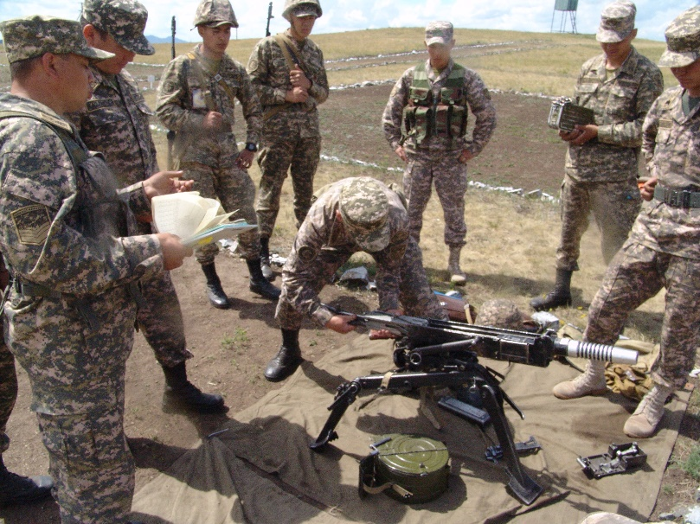
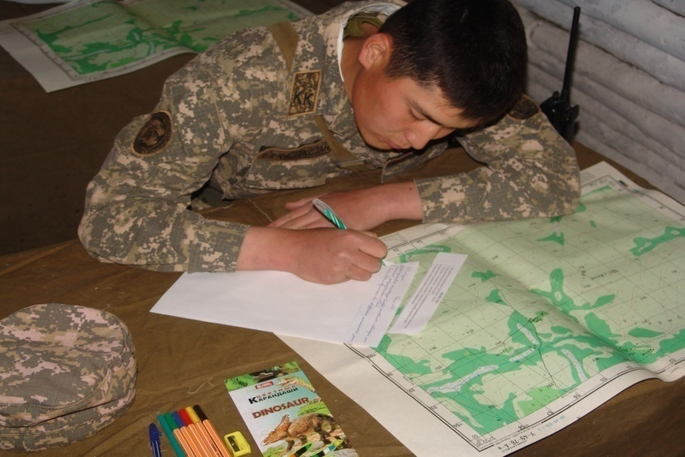
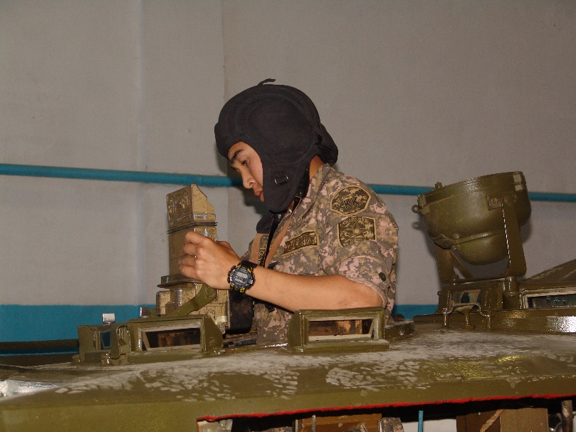
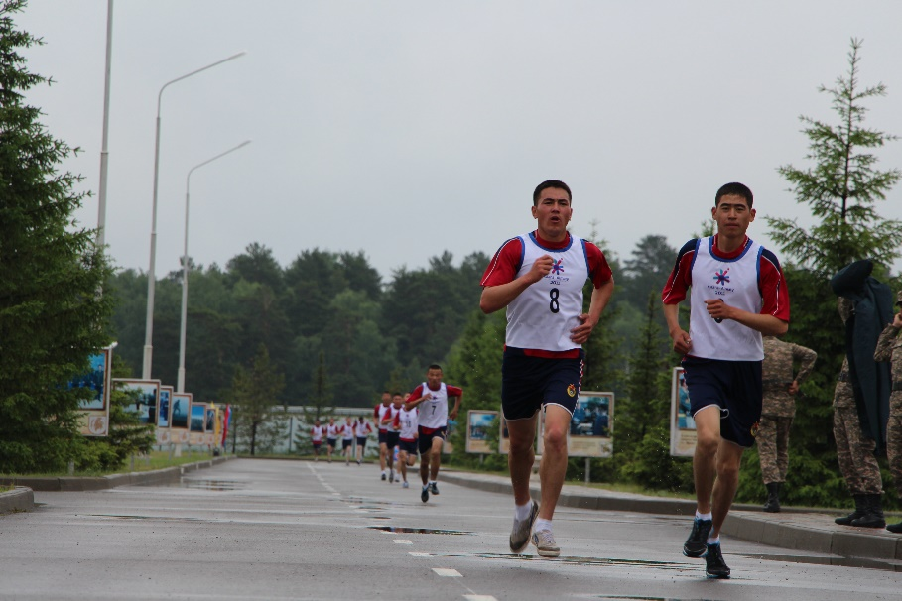
Соңғы оқу кезеңі кадеттердің қорытынды аттестацияның емтихандарын тапсырумен аяқталады
13

Slide 15
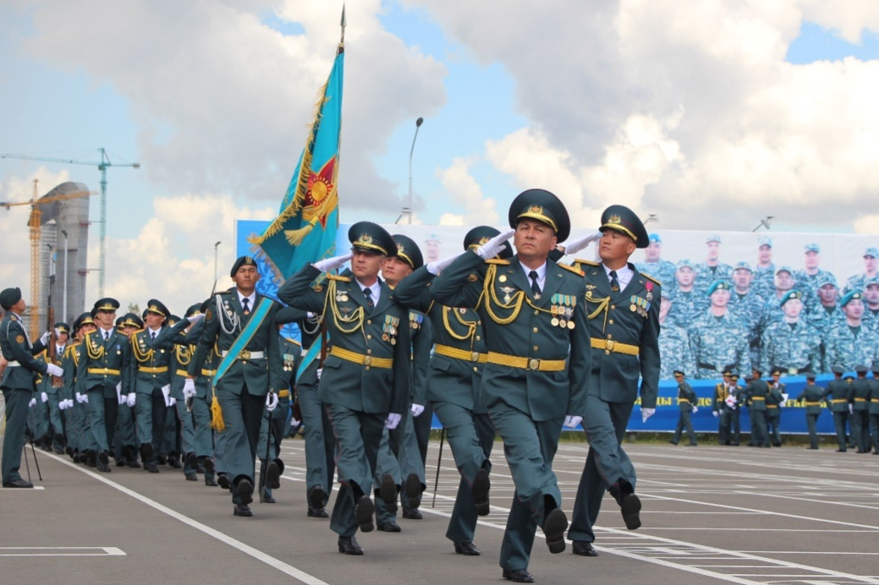
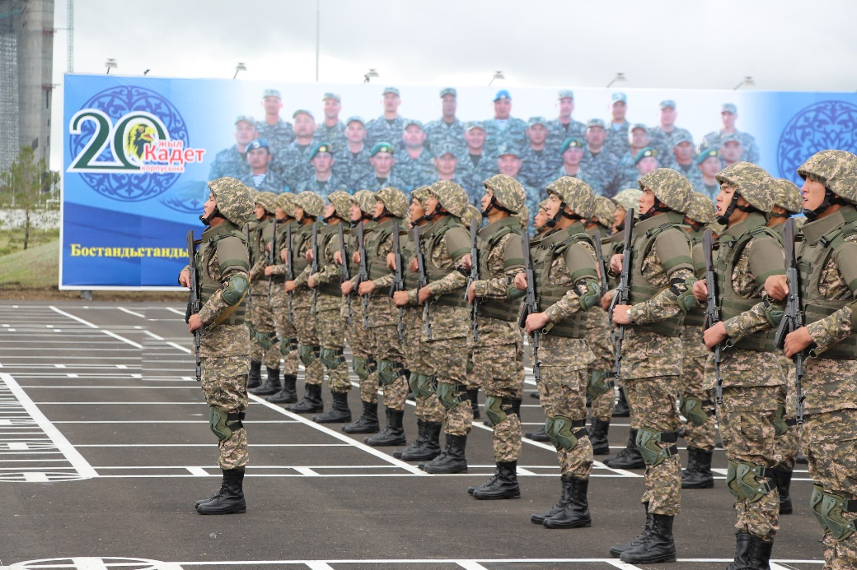
Әскери колледжін тамамдағаннан кейін түлектерге «әскери істегі кіші бөлімнің манеджменті» мамандығы бойынша диплом табысталады
Квалификация:
- әскери істегі кіші бөлімнің маманы (менеджер)
- 3 сыныптық біліктілік
«В», «С» санатындағы куәлігі
3 санаттағы жаяу ұрыс машинасының жүргізушісі куәлігі
14

Slide 16
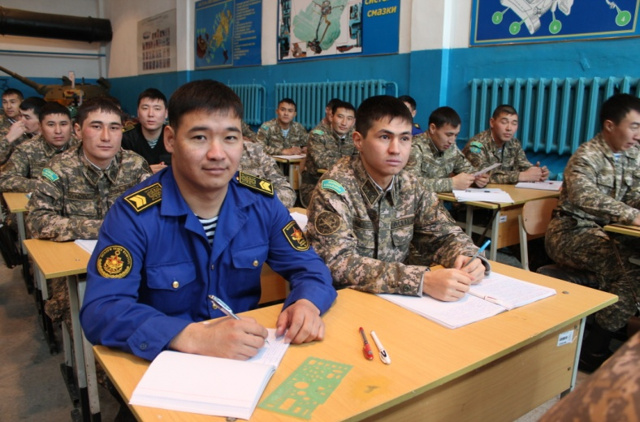
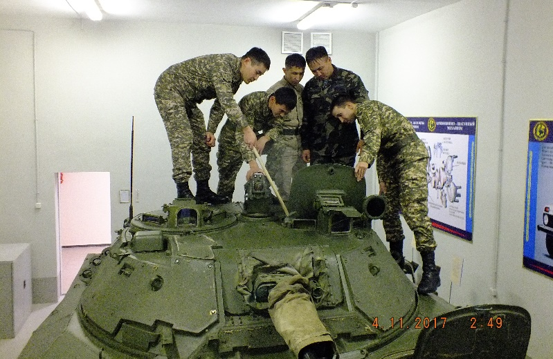
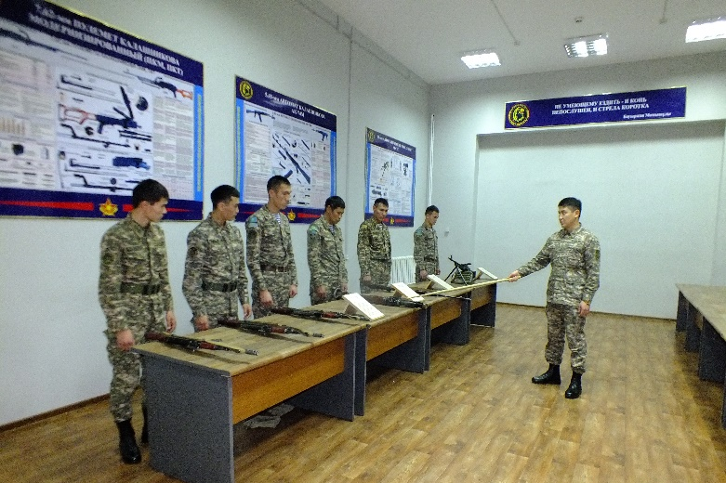
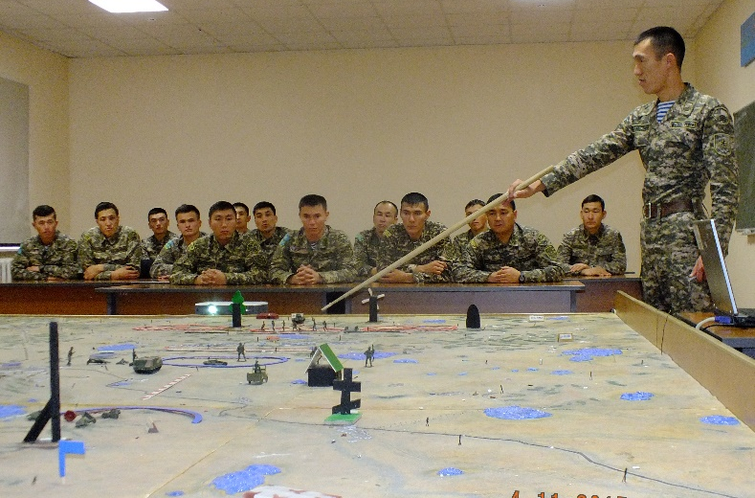
2009 жылдан бастап әскери колледжінің базасында взвод-рота деңгейінде сержанттар құрамының біліктілігін арттыру мақсатында курстық дайындық жұмыс істейді
Қазіргі таңда Әскери колледжінің қабырғасында әртүрлі әскерлер тектерінің түрінің сержанттары біліктілігін арттыру курсын өтеді
15

Slide 17
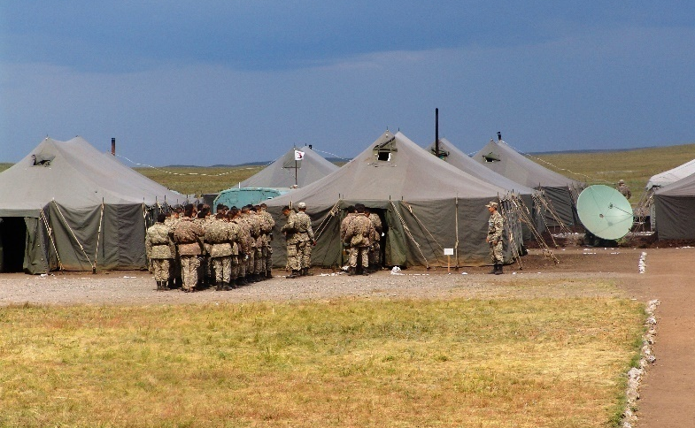
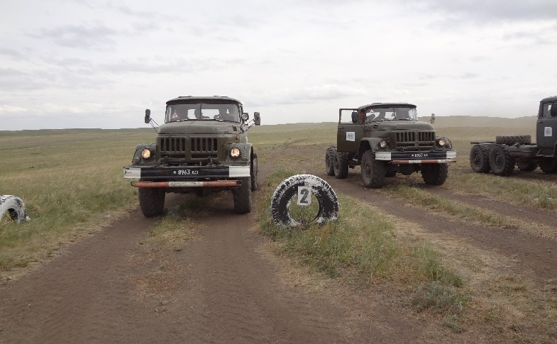
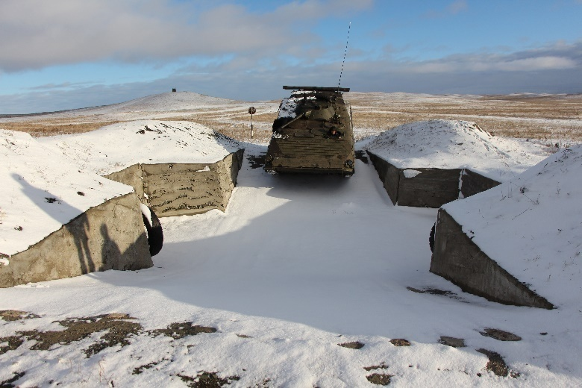
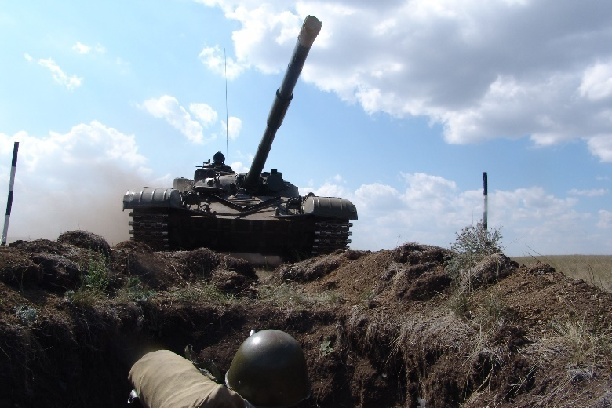
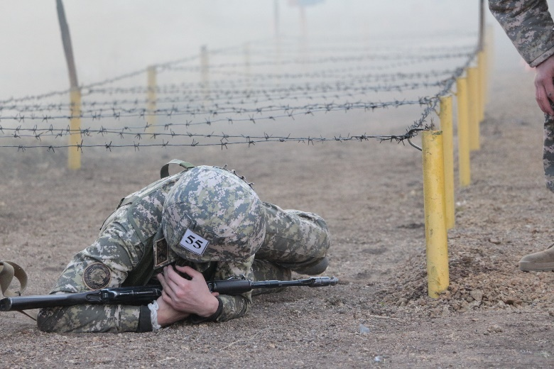

Әскери колледжінің «Амандық» оқу орталығы
16

Slide 18







АҚШ ҚК өкілдерімен бірлесе өткізген жұмысындағы сержанттар құрамымен брифинг өткізуі 2008 жылғы мамыр
АҚШ ҚК делегациясының келуі
2007 жылғы қыркүйек
АҚШ ҚК өкілдерінің келуі
2011 жылғы желтоқсан
Ұлтаралық әскери бірлестік
Әскери колледжінің бастығымен танысу сәті 2017 жыл
АҚШ ҚК сержанттарымен бірлесе жасаған жұмыс 2014 жыл
Жауынгерлік даярлық бойынша
нұсқаушылар курсы 2016 жыл
Жоғары сержанттар құрамының
симпозиумы 2016 жыл
17

Slide 19
«СЕРЖАНТ – бұл жоғары стандарттарды білетін және оларды басып озатын, бағыныстыларына үлгі сарбаздардың көшбасшысы»
Сержант – ол кәсіпқой кіші командир, нұсқаушы, тәрбиеші және сарбаздардың тәлімгері.
18

Slide 20
Назарларыңызға рахмет!

